Slide 1
Herczeg Ferenc
Az érettségi tétel

Slide 2
Miként illeszthető Herczeg Ferenc a tananyagba?
2. témakör: Művek a magyar irodalomból II. Választható szerzők
,
Szerzők | Vizsgaszintek
A fenti lista bővíthető legfeljebb két, a fentiekhez hasonló jelentőségű szerzővel | Közép Az életmű néhány jellemzője keretében néhány lírai, illetve 1-3 epikai, drámai alkotás bemutatása, értelmezése (pl. a korstílus, a téma, a műfaj, a kompozíció, a jellemző motívumok, jelentésrétegek, világlátás alapján). | Emelt A művekben felvetett kérdések néhány etikai, történeti, lélektani, társadalmi, továbbá gondolati, filozófiai, esztétikai vonatkozása

Slide 3
5. témakör: Színház és dráma
Szerzők | Vizsgaszintek
Egy 20. századi magyar dráma | Közép Színház és dráma az adott mű korában. | Emelt Egy 20-21. századi magyar dráma.
Vagy:6. témakör: Az irodalom határterületei
Szerzők | Vizsgaszintek
Egy jelenség vagy szerző vagy műfaj vagy műalkotás elemzése vagy bemutatása a lehetséges témák egyikéből. | Közép Egy-két tipikus műfaj jellemzőinek bemutatása (pl. útirajz, detektívregény, kalandregény, képregény, tudományos fantasztikus irodalom, humoros és erotikus irodalom, dalszöveg, sanzon, vicc, reklámvers) | Emelt Az olvasmányok iránti tömegszükséglet és a művészi színvonal / minőség összefüggései.

Slide 4
A pedagógus minősítés rendszerében
- saját fejlesztésű tananyag
- IKT-használat

Slide 5
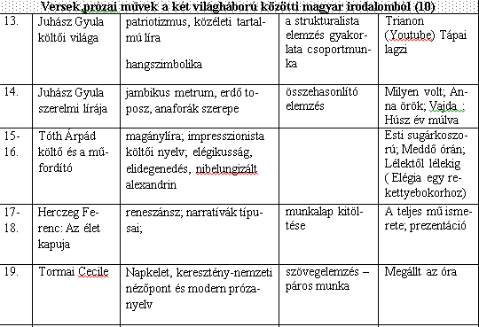
Az adott téma elhelyezhetősége a tanmenetben. 12. évfolyam Tematikus tervben

Slide 6
Az óravázlat lehetséges változata
Időke-ret | A tanulók tevékenysége | A pedagógus tevékenysége | Célok és feladatok | Módsze-rek | Tanulói munka-formák | Eszközök | Megjegy-zések
Időkeret: 2X45 perc
A tanulók tevékenysége: önálló jegyzetelés, kommunikáció,referátum
A pedagógus tevékenysége: előadás, rávezető és irányított kérdések feltevése, a csoportok válaszainak koordinálása,
Célok és feladatok: ismeretbővítés, mélyítés, ismétlés, önálló interpretáció elősegítése, a szaknyelvi kompetencia fejlesztése; grafikai szervezők rutinszerű használata;

Slide 7
Módszerek:
Frontális, csoport- és páros munka; differenciált feladatok
Tanulói munkaformák
Szövegértés, tudásépítés, probléma megoldó gondolkodás, alkalmazás, szintetizáló készség fejlesztése; IKT-használat
Eszközök
Könyv, okos telefon, tablet, prezentációs eszközök, füzet, tankönyv, tábla
Megjegyzések
A lehetséges problémák és az azok megoldására előre tervezett tanári tapasztalat, reflexió

Slide 8
Herczeg Ferenc : Az élet kapuja
Az írófejedelem és kora (történeti háttér, életrajz, kortársak)
A) Tanulói referátum: H.F. életútjának főbb állomásai(prezi)
Hosszú élete okán több történelmi sorsforduló átélője, kortársa Arany Jánosnak, s a modernség irodalmi képviselőinek.
B) Helye az irodalmi kánonban
Életművének terjedelme Jókaihoz, Krúdyhoz mérhető
Műfajgazdagság: regények, novellák, drámák
Közéleti, publicisztikai írások
Történelmi tárgyú művei mellett
jelenének reális tükörképét adja
Konzervatív-liberális:
Új Idők
Nyugati modern-ség Nyugat
Népnem-zeti Budapesti Szemle

Slide 9
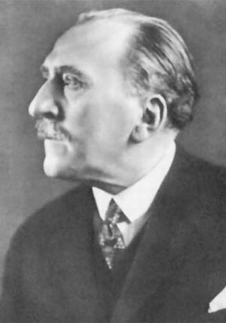
1925-ben, 1926-ban és 1927-ben Az élet kapuja című regénye alapján a Magyar Tudományos Akadémia Herczeg Ferencet Nobel-díjra jelölte.^{[2]} 1930-ban Magyar Corvin-lánc kitüntetésben részesült.
Herczeg Ferenc elfelejtett magyar író a dél-magyarországi, akkor svábok lakta Temes megyei Versecen született 1863. szeptember 22-én. Édesapja, Franz Joseph Herzog. A Hétben is rendszeresen publikált. Üde hangvételű, csattanóra kihegyezett ironikus és érzelmes novelláit országszerte kedvelték. A Kisfaludy Társaság is tagjai közé választotta. Egyre népszerűbb lett. A 19. század végén ő volt a legnépszerűbb magyar színpadi szerző is. A 20. század elején évtizedeken keresztül ő és Molnár Ferenc uralja a magyar színházakat. 1894-től a Singer és Wolfner cég rábízta az Új Idők (1894-1949) című népszerű, szórakoztató hetilap szerkesztését, 1944-ig irányította ezt a lapot. De munkatársa a Tisza István által támogatott Magyar Figyelőnek (1911-18).
1896-ban kormánypárti országgyűlési képviselő lett.
1899-ben a Magyar Tudományos Akadémia is tagjai közé
választotta.
1904 és 1920 között a Petőfi Társaság elnöke volt.
A Magyar Revíziós Liga elnöke.
Notes:
http://www.irodalmijelen.hu/05242013-0959/herczeg-ferenc

Slide 10
Herczeg világképe, eszmei alapvetése:
„A kultúra nem nemzetközi kincs, internacionális műveltség nincs, valamint hazátlan társadalom, nemzetközi művészet, irodalom, sőt nemzetközi jó modor sincs. A legműveltebb, a legművésziesebb és legtudósabb országok azok, a melyekben erős nemzeti érzés lüktet… Ha nemzeti társadalmat akarunk szervezni, nem elég magyarul éreznünk: magyarul kell élnünk. Íme a mai Magyarország feladata. A sajtó az irodalom és a művészet kötelessége kijelölni az utat, a mely a kitűzött cél felé vezet, az ő feladatuk összegyűjteni, rekonstruálni és közkeletűvé tenni a nemzeti tőke elszórt kincseit. A feladat szerény, de céljait ismerő munkása legyen az Új Idők is.”

Slide 11
Az Olvasóhoz
„…egész igyekezetünk csak oda irányul, hogy az új időknek megfelelő lapot adjunk a magyar család kezébe. A magyar család is új időket él, amióta arra a feladatra vállalkozott, hogy magyar társas-életet szervezzen. Ezt a feladatát csak úgy teljesítheti, ha a régi időkből öröklött nemzeti tőkéjét, faji sajátosságait, hagyományait, hajlamait és tehetségeit teljesen beleilleszti az új idők modern keretébe és alapjává teszi a speciális magyar műveltségnek”
(Herczeg Ferenc) Az első szám Mikszáth Kálmán Szent Péter esernyőjével indult.
Itt jelenik meg Ady duk-duk-afférja
(
Notes:
https://adtplus.arcanum.hu/hu/collection/UjIdok/

Slide 12
Kitekintés:
„Az Új Idők sikeréhez számtalan híres és tehetséges író, költő járult hozzá; Jókai Mór, Gárdonyi Géza, Mikszáth Kálmán, Ambrus Zoltán, Bródy Sándor, Molnár Ferenc, Váradi Antal, Csathó Kálmán, Surányi Miklós, Radnóti Miklós, Kosztolányi Dezső, Ady Endre stb.
Herczeg, mint főszerkesztő nem tűrte meg az irodalmat megosztó politikát az újságjában. Pártállástól és világnézettől függetlenül bárki bekerülhetett az újságba. Egyetlen kritériumnak kellet megfelelni; tehetségesnek kellett lenni. Így fordulhatott elő például, hogy a baloldali, zsidó származású Radnóti Miklós, vagy a lázadó Ady is szerepelhetett műveivel az Új Időkben. Még ha ez Ignotus Pálnak nem is volt tetszésére, akkor is.”
Mi az Ignotus által indított lap neve? A folyóiratok között miben lehetett a legnagyobb elvi különbség?
(Herczeg Ferenc 1943-ban aláírta Radnóti Miklós kérvényét, mikor a költő a munkaszolgálat alóli felmentésért. Lapjában még 1944-ben is közli Radnóti verseit!)
Notes:
http://herczegferenc.blog.hu/; https://adtplus.arcanum.hu/hu/collection/UjIdok/

Slide 13
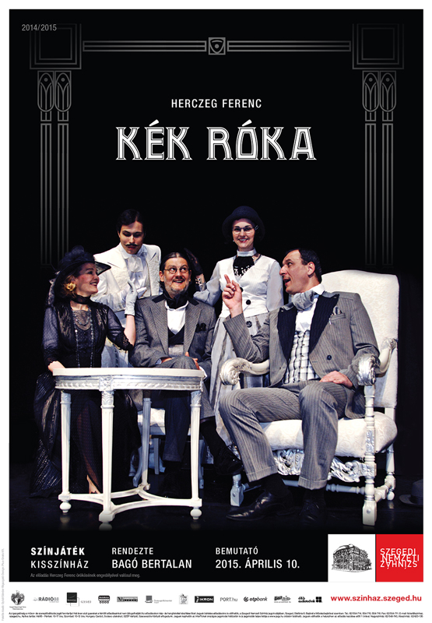
A színpadi szerző
Magasan szárnyalt a fővárosi színpadi mesteremberek fölött, nem óhajtotta kiszolgálni a közönség alantas ízlését, a külföld kedvéért sem tett engedményeket a művészet kárára. Még csekélyebb fajsúlyú drámai munkáiban is több volt az elmés mulattatónál. A magyar dráma fejlődésének Szigligeti Ede és Csiky Gergely után a legnagyobb érdemű fáklyahordozója.
A dolovai nábob leánya, Az Ocskay brigadérossal csaknem egyidejűleg született meg a Pogányok és a Bizánc.
Máig sikerrel játszott darabja: a Kék róka (Herczeg életében 242-szer játszották)
Erénye a társalgás frissessége, a természetes nyelv, a stílus közvetlen könnyedsége. Paulay Ede a Nemzeti Színház igazgatójaként rendezte is műveit.

Slide 14
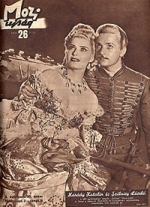
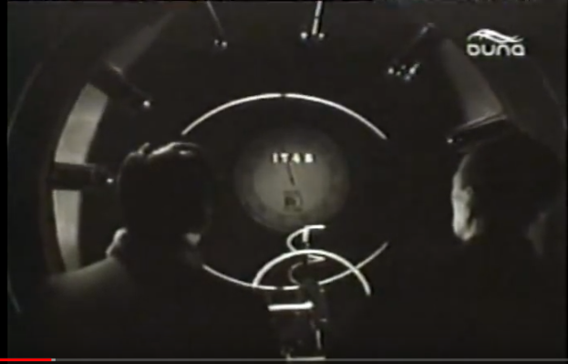
Herczeg Ferencet az egyik legbiztosabb kezű kor-és hangulatfestőnek ismeri el az irodalomtörténet. Plasztikus, gyakran a képzőművészek szimultán plaszticitásával emel ki regényeiben, novelláiban egyes mozzanatokat, figurákat, melyek irányító szerepet játszanak az elbeszélésében. Ez a tény a filmgyártás számára örvendetes, éppannyira, az, mint Herczeg Ferenc bőséges mesekészsége, gazdag eseménybonyolítása, regényei cselekményének gyakran filmszerű pergése.
Hamza D. Ákos 1942-ben filmre is vitte Szíriusz címmel ezt a remekművet, ami „…tizennyolc évvel korábban született, mint a Wells-regény első adaptációja
A Az első magyar science-fiction

Slide 15
II. óra
Az élet kapuja c. kisregény elemző bemutatása

Slide 16
HERCZEG FERENC https://www.youtube.com/watch?v=zemO01HdEAo&feature=share
Az élet kapuja
Amikor olvastam ennyire mélyen nem jött át a történet. arra emlékszem hogy nagyon olvasmányos volt. Ráadásul Herczeg teljesen ismeretlen volt számomra, addig ha történelmi regényről volt szó csak Jókai jöhetett számításba. Amikor megismerkedtem vele a műveit 3-4 szer is eltudtam olvasni. Az Élet kapujával is úgy voltam hogy ismertem hogy mi lesz a vége de végig izgultam. (előkeresem a kötetet és újra fogom őket olvasni, kösz)
(egy blogbejegyzés)

Slide 17
Feladatok Az élet kapuja c. regény feldolgozásához

Slide 18
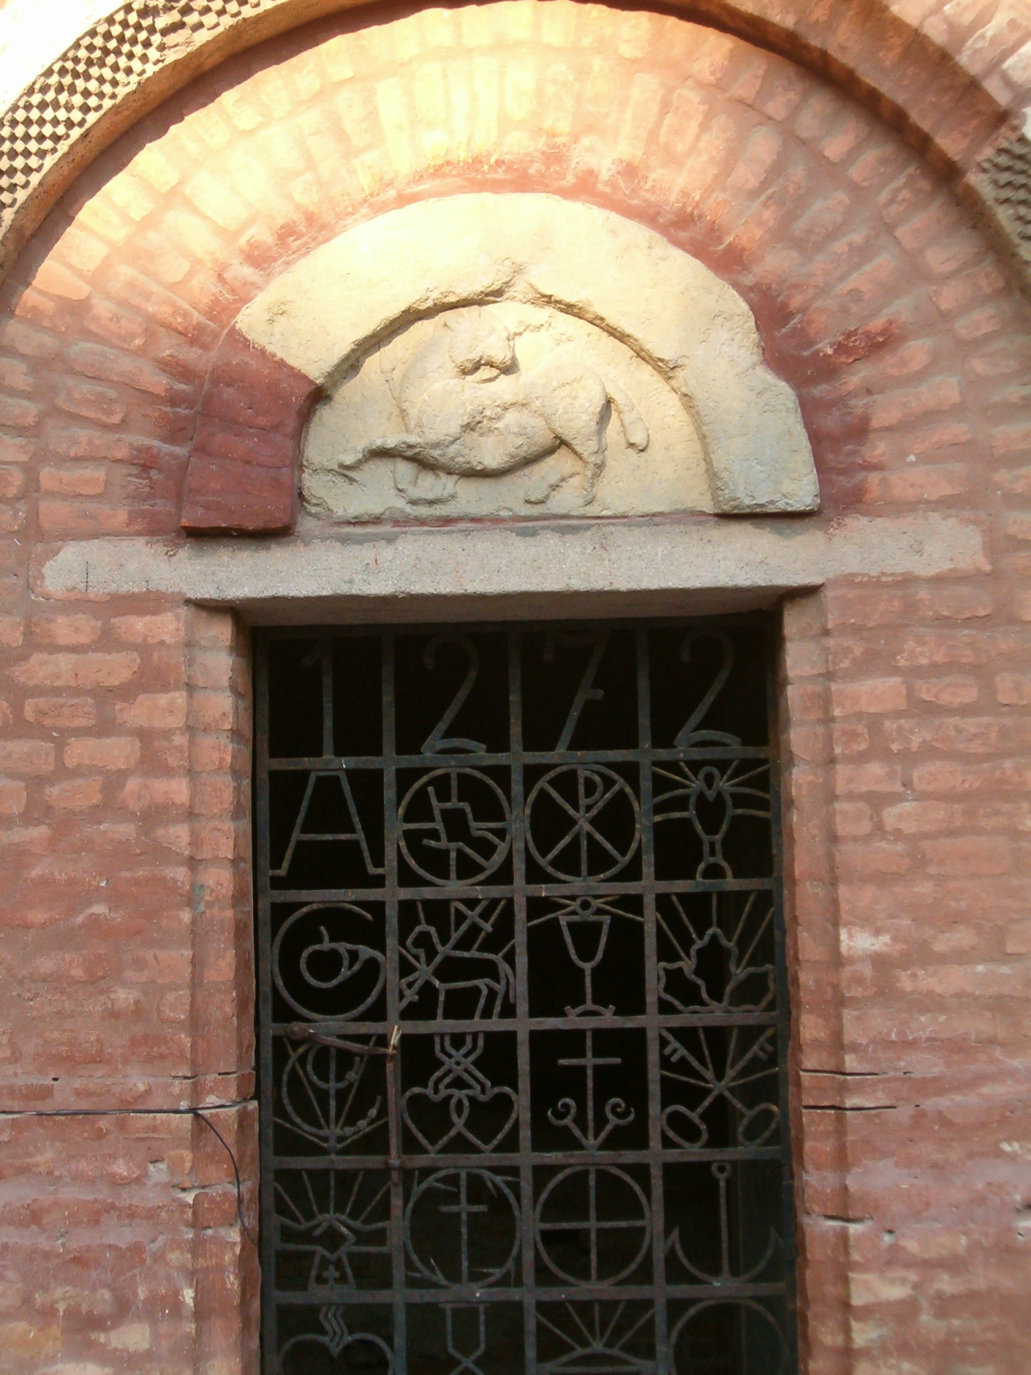
Végezzünk címmeditációt!
Értelmezzük a címet a kép segítségével!

Slide 19
(Az alábbi feladat a reneszánsz életszemlélet, s magyar irodalmi képviselőjének ismétlésére szolgál.)
Miként hozhatók kapcsolatba az alábbi költő sorai a művel?
Janus Pannonius
UGYANARRÓL
Szlávok, hiszpánok, gallok, hunnok, teutónok, Mennyire ellepitek Péter aranyküszöbét! Mért töritek magatok gazdaggá tenni a taljánt? Hát a hazájában senki sem üdvözül-e?
UGYANARRÓL
Már minden piacot, kocsmát megtölt ez a népség, Ugy gyűl az idegen sűrü tömegben ide. Hogyha jövőre is így megy majd a csaposnak a boltja, Oly dúsgazdag lesz, mint Cosimo Medici.
RÓMA VAROSÁRA
Nagybeteg ágyadnál huzamost zord orvosok álltak, Ők hozták tereád, Róma, a tébolyulást. Tébolyból hegycsúcs: sikerült feljutni, de félő, Onnan a hegycsúcsról gyorsan a mélybe zuhansz.

Slide 20
PANASZKODIK, HOGY TÁRSAI BORDÉLYHÁZBA CSALTÁK
Mondjátok, hova visztek, cimboráim? Rút bordélyba cipeltek, úgy gyanítom. Más ház állhat-e itten, messze túl a Szent gyümölcsösök és tanyák határán, Telve ennyi silány szobával, ággyal? Lám, itt felcicomázott lányok laknak; Gőgösen meredő magas hajéket S vállukon lebegő lepelt viselnek, Érett mellüket el se rejtve abban, Hát ez meg mit akarhat? Ej, de nyúlkál! Más ölelkezik, ott meg csókolóznak, Ismét mások amott szobára mennek. El innét a pokolba, el, paráznák! Nem mondtátok-e, hogy csak sétaútra Visztek? Mert ide - jönni sem kivántam. Ezt megtudja ma még Guarinó tőlem.

Slide 21
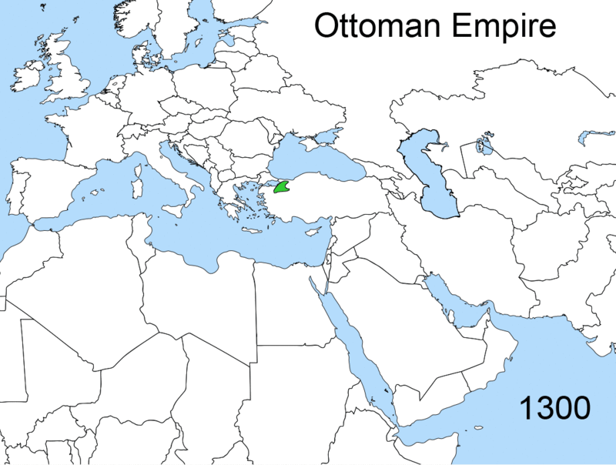

Slide 22
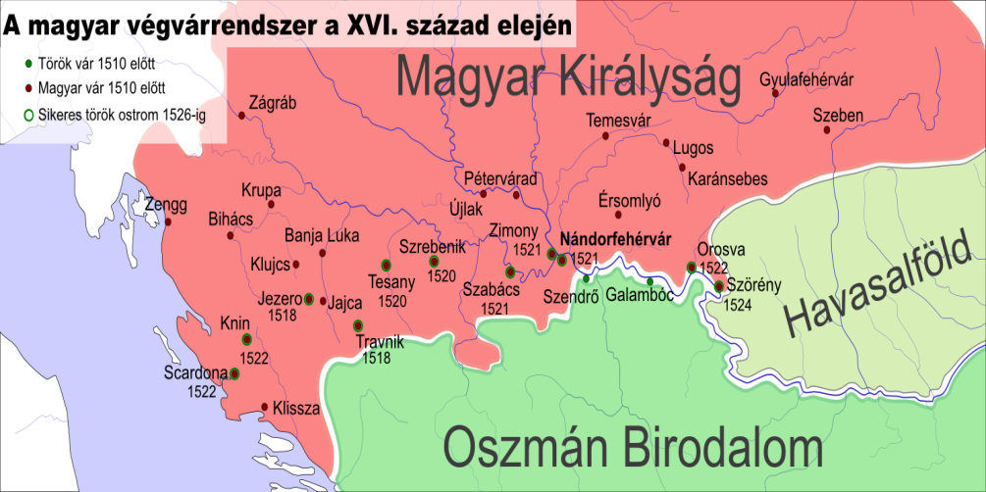
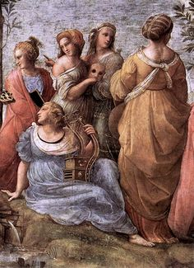
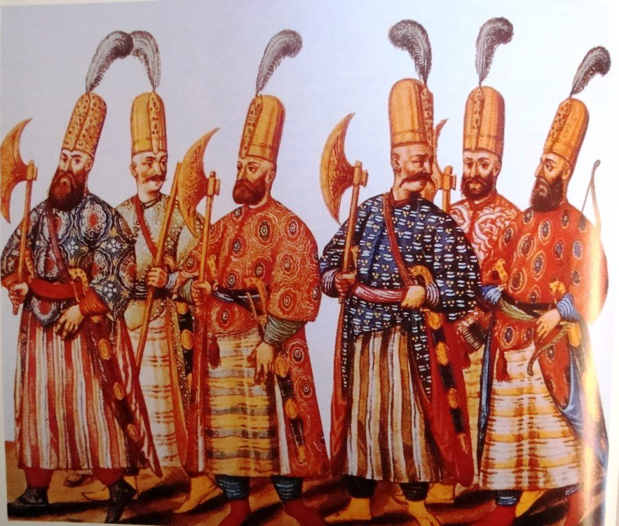
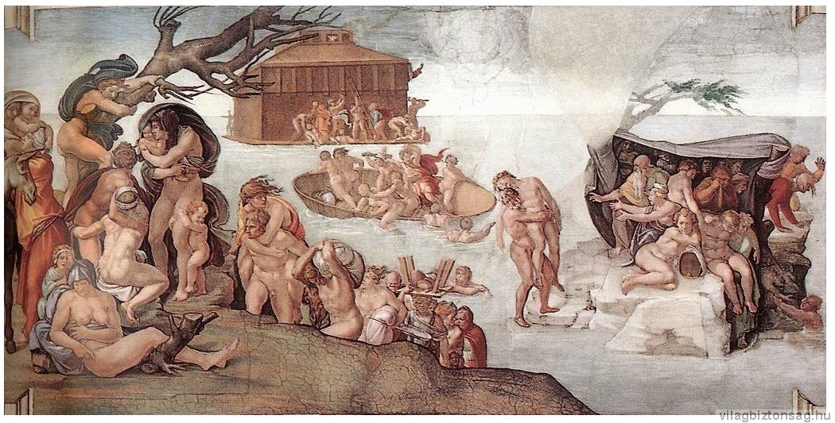
Értelmezzük a mű ismeretével az alábbi képeket!
Raffaello: A parnasszus
Michelangelo: az özönvíz;
Notes:
Raffaello: A parnasszus; Michelangelo: az özönvíz;

Slide 23
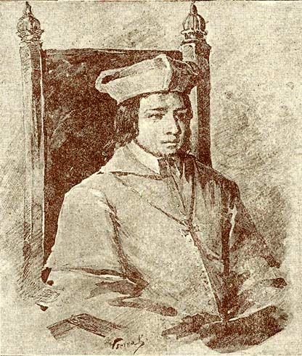
„A pátriárka éles szemű úr, és világosan látja, hogy a magyarság előbb-utóbb, talán már egy-két évtizeden belül élethalálharcát fogja megvívni a törökkel…
Ki a patriárka? …………………………………..
Mikor járt Rómában?..........................
Milyen minőségben járt a pápaválasztáson?......
1498-tól viseli a magyarországi legnagyobb egyházi
méltóságot……………………………………………………..
1500-ban kapta meg VI. Sándor pápától a………………………….
Melyik pápával tárgyal személyesen?......................
„A pápa nagyratörő terveihez felhasználta és támogatta korának csodálatos, máig ható műveket alkotó itáliai zseniket”
Sorolj fel a műben is szereplő művészek közül néhányat!

Slide 24
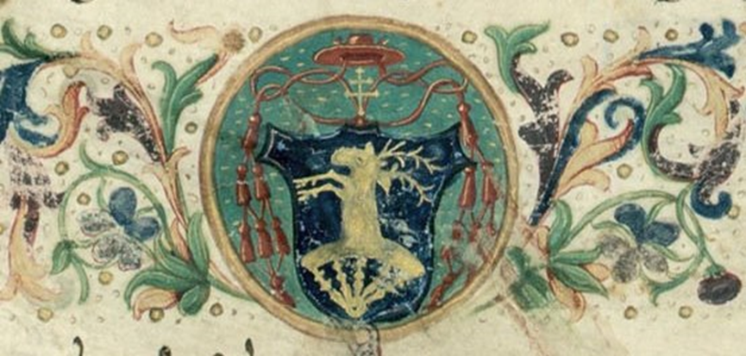
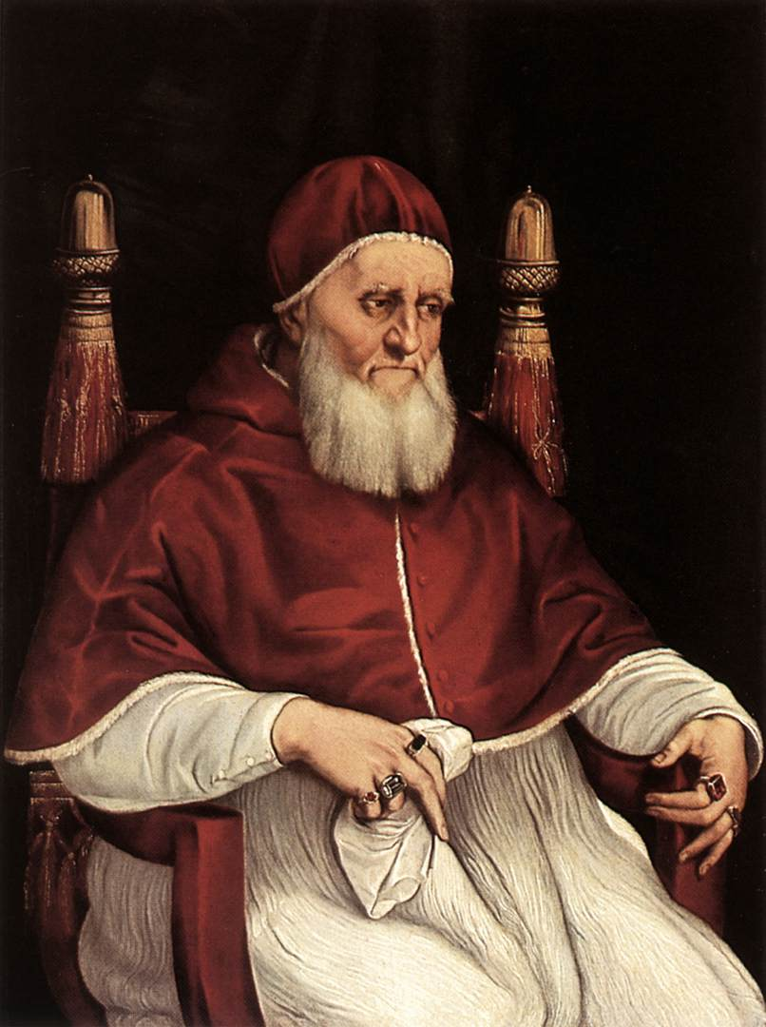
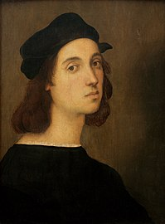
Miként utal a címer a pápajelölt származására?
Mit tudtunk meg az alábbi személyekről a műben?
II. Gyula pápa Halála:1513. február 21.
Raffaelo (Urbino, 1483. március 28.? – Róma, 1520.

Slide 25
Az ábra segítségével mutassuk be a szereplők viszonyrendszerét!
Vértesi Tamás
Cardulo
Vico Hannibal
Fiametta
Chigi

Slide 26
A regényidő kezelése: minden esemény egyben ok és okozat
Mátyás kora
A regényidő
Dózsa-György fellépése
Tematika
Nyugat
Pogányság és a reneszánsz világa
Cselszövések, egyéni karrierek
Kelet
A haza és kereszténység egybefonódása
Karrier<nemzet
önérzet

Slide 27
Jellemezzük a mű nyelvezetét, stílusát, valamint az elbeszélés formáit az alábbi szempontok kijelölésével!
- atmoszférateremtő szóhasználat:korabeli latin és olasz kifejezések
A szecesszióra jellemző szín- és anyagnévi jelzők jelentős aránya
- gazdag díszletezésű, „színpadszerű” elrendezésű életképek érzékletes leírása
- az elbeszélői magatartás a modernségre jellemzően szenvtelen, mértéktartó

Slide 28
A stílus és a narráció formái a regényben!
Az elbeszélő kinek a nézőpontján át ad leírást Rómáról? Az első rész esztétikai-poétikai eljárásai mennyiben konnotálják Bakóczék kudarcát?
Milyen szerepe van az 1. és a 22. fejezetben olvasottaknak a mű idő- és térszerkezetében?
1. fejezet: „Kanyargó utcasikátoron nyurga bérházak ágaskodnak, agyonfoltozott, vakmerően egymás fölé tapasztott emeletekkel, érthetetlen ablaknyílásokkal, fecskefészek erkélyekkel, melyeket tarka száradó rongyokkal lobogóztak föl. A földszinten füstös barlangok feketéllnek; a házak úgy zsonganak a sok embertől, mint a vadméhfészek.
Egy homályos odúban, karvastagságú, rozsdás rács mögött gyertyák égnek a véres szentkép előtt. Odébb magas, fekete kerítésfal vonul, amely ellenségesen vicsorítja vastüskéit. Egy rácsos kapun keresztül sárgatestű márványasszonyt látni, sötétzöld bokrok között.
Óriás, néma gót palota, recés oromzattal, dölyfös kőtoronnyal, keskeny ablakrésekkel. Ez a palota hideg, komor és rossz-szagú, mint valami ragadozó állat elárvult barlangja.
Megint bérházak. Az utca oly ijesztően megszűkül, hogy az égből alig egy rőfnyi sáv látható.
És egyszerre, az élet zajongó tengerében, néma szigethez érünk: folyondáros, csonka kőoszlopok keretéből egy halott városrészbe látunk, egy ezeréves titáni romvárosba, hol rettenetes mélységek ásítoznak és összezúzott boltívek hosszú sora kapaszkodik egymás fölé, mint egy gigantikus színház páholyai.
Azután váratlanul egy nemes és előkelő vonalú kis palota bukkan elő….
22. Ez itt Kalliope nagy temetője: minden domblánc alatt egy-egy nép virága korhad...A magyarok már künn poroszkáltak a Campagna hullámos síkján, hűvösen ragyogó, magas égbolt alatt. A láthatárt régi római vízvezeték rekeszti el, gigantikus kőlábaival a messziségbe lépked, őszi verőfényben alvó, violaszínű hegyek felé.

Slide 29
A regény, melyet háromszor jelöltek Nobel-díjra! A történelmi regény nem véletlenül aratott sikert Európában, már Herczeg életében is tananyag volt mint stílusbravúr. Az írónak talán legjobb történelmi regénye, II.Gyula és X.Leó pápasága idején játszódik Rómában, ahol Bakócz Tamás esztergomi érsek próbálja teljesíteni küldetését a magyarságnak a töröktől való megmentését. Ezért akarja megszerezni a pápai trónt, s vele a hatalmat. Kísérlete gyászos kudarcba fullad, s a magára hagyott magyarság látomásával zárul a roppant olvasmányos, kitűnő tollal megírt regény.

